Slide 1
MKS Prozesse Einkauf
SAP Bestellanforderung

Slide 2
AGENDA 1
Bestellprozess neu - Bestellanforderung im SAP System
Schulung 1
Bestellanforderungen Freitext kontiert (Projekt, Auftrag)
Bestellanforderung Daten (Warengruppen, Einkäufergruppe, Lieferant)
Bestellanforderung Funktionen (ME51N Anlegen BANF, ME52N Ändern BANF, ME53N Anzeigen BANF)
Schulung 2
Belegübersicht Selektionsvariante
Meine Bestellanforderung
Bestellanforderungen (Einkäufergruppe, Warengruppe, Wunschlieferant, Datum)
Belegübersicht Layout
Freigabe BANF

Slide 3
AGENDA 2
Bestellprozess neu - Bestellanforderung im SAP System
Schulung 3 Auswertungen für BANFen
Listanzeige Allgemein Transaktion ME5A
Selektionsvariante
Layout
Listanzeigen zur Kontierung
ME2K „BANFen zur Kontierung allgemein“
Selektionsvariante
Layout
Listanzeigen zur Kontierung ME5J „BANFen zur Kontierung Projekt“
Selektionsvariante
Layout
(Verfügbarkeitsprüfung Budget Auftrag - zurückgestellt)

Slide 4
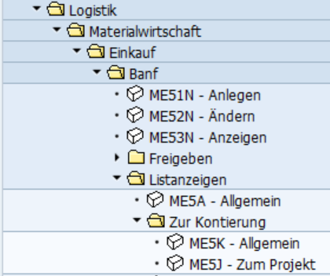
Menü BANF – BANF Listanzeigen
..

Slide 5
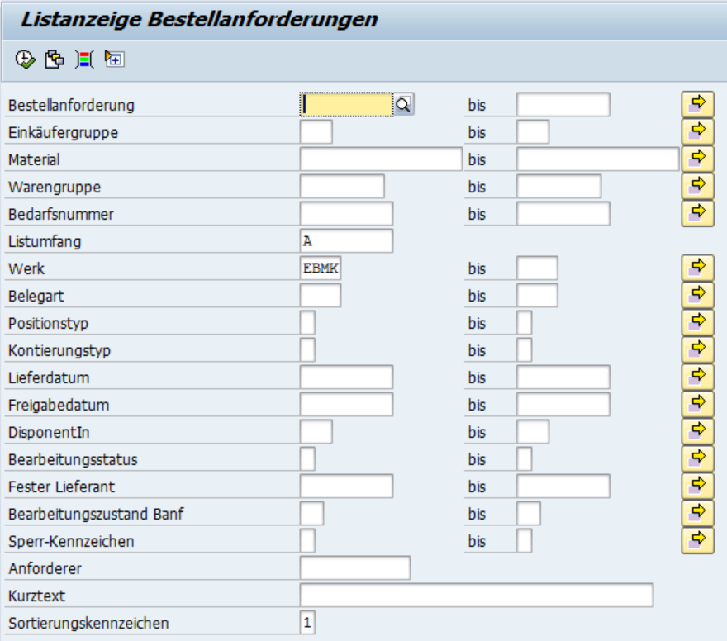
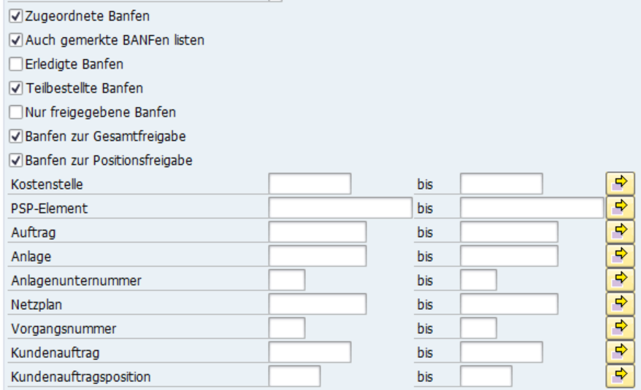
BANF Listanzeigen Allgemein - Standardvariante

Slide 6
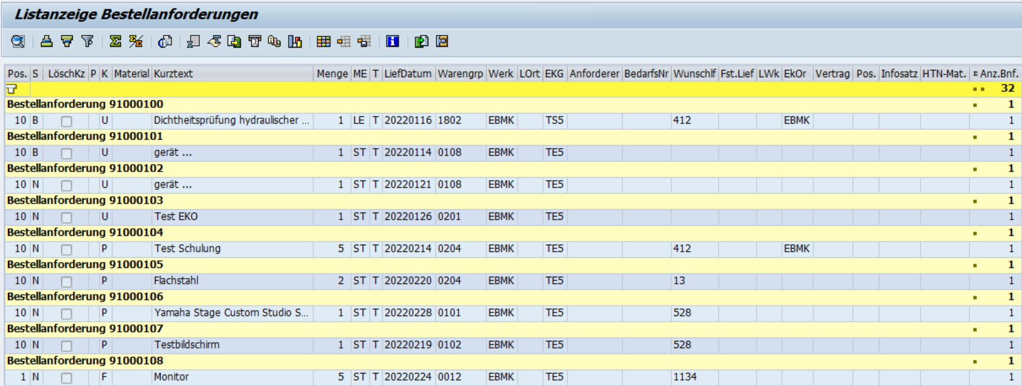
BANF Listanzeigen Allgemein - Standardlayout

Slide 7
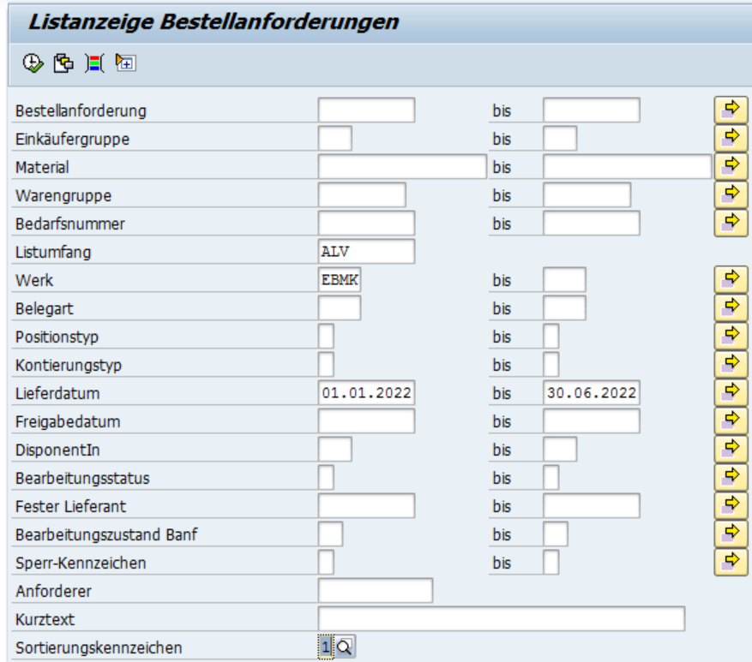
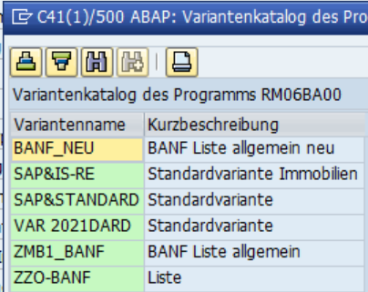
BANF Listanzeigen Allgemein - Benutzervariante
Variante auswählen:

Slide 8
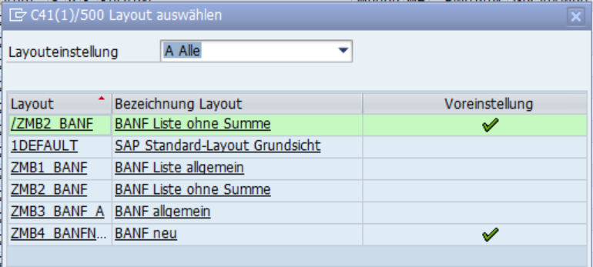
BANF Listanzeigen - Layout auswählen
..

Slide 9
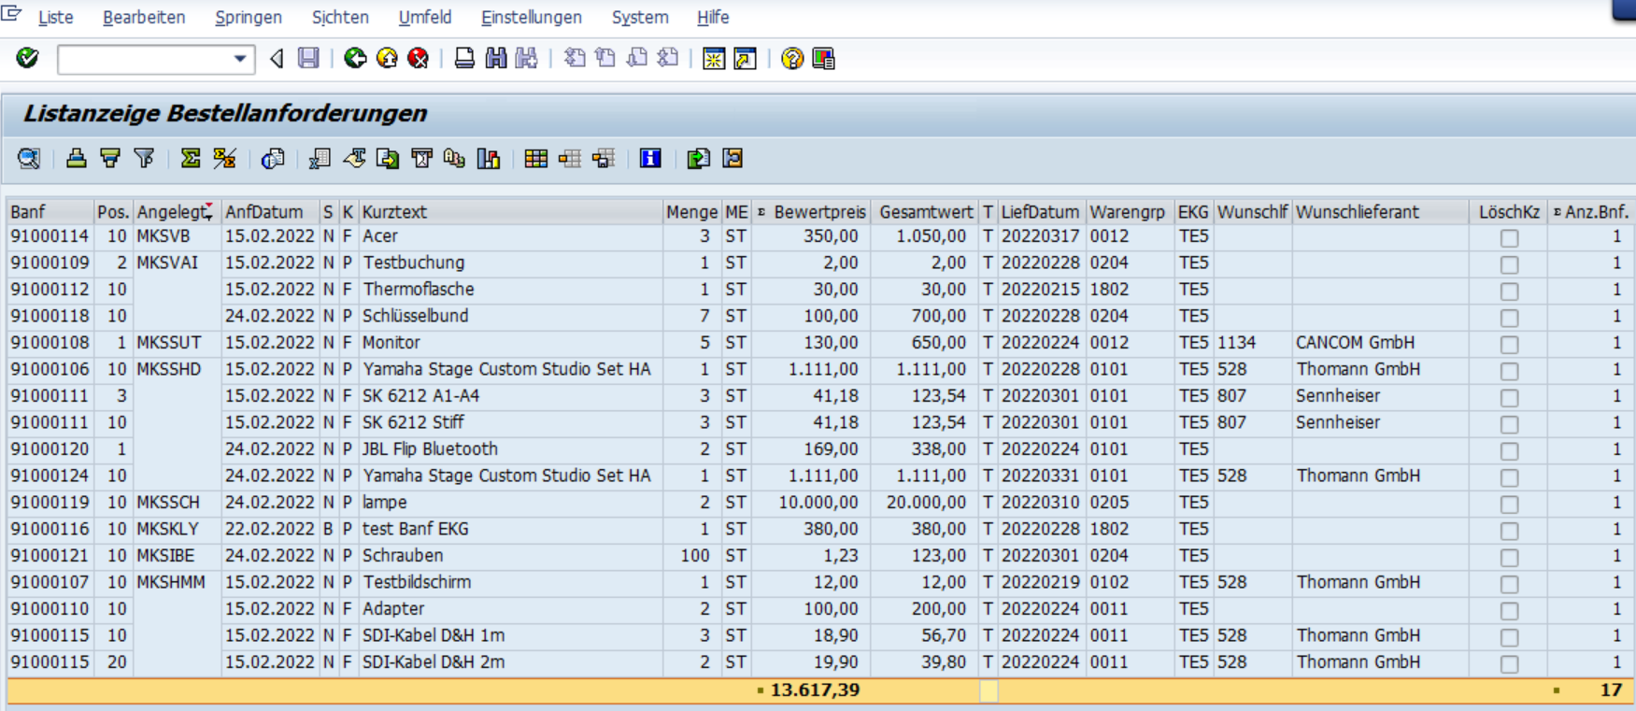
BANF Listanzeigen Allgemein – Layout benutzerspezifisch

